Slide 1
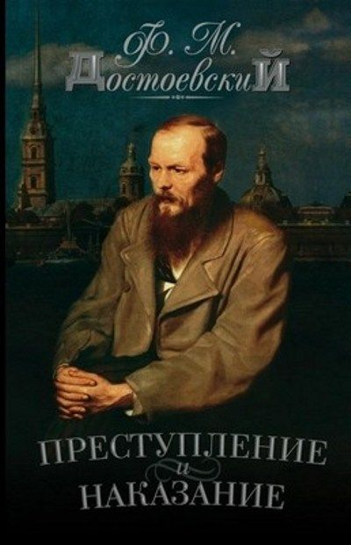
Система уроков по роману «Преступление и наказание»

Slide 2
История создания романа
Замысел написания романа относится, вероятно, ко времени пребывания Ф. М. Достоевского на каторге. 9 октября 1859 г. из Твери он пишет брату: «В декабре я начну роман... Не помнишь ли я тебе говорил про одну исповедь - роман, который я хотел писать после всех, говоря, что еще самому нужно пережить. На днях я совершенно решил писать его немедля... Все сердце мое с кровью положится в этот роман. Я задумал его в каторге, лежа на нарах, в тяжелую минуту грусти и саморазложения... Исповедь окончательно утвердит мое имя».

Slide 3
Достоевский – Каткову. 1865 г.
«Могу ли я надеяться поместить в Вашем журнале «Русский вестник» Мою повесть? Это психологический отчет одного преступления. Действие современное, в нынешнем году».

Slide 4
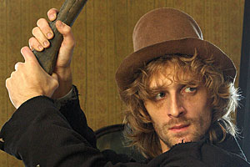
История создания романа
• Замысел романа вынашивался автором более 6 лет.
• В Висбадене в 1865 г. Достоевский задумал повесть, замысел которой стал основой для будущего романа «Преступление и наказание».
• Сам Достоевский определяет содержание своего произведения таким образом: «Это - психологический отчет одного преступления... Молодой человек, исключенный из студентов университета, мещанин по происхождению и живущий в крайней бедности, по легкомыслию, по шаткости в понятиях, поддавшись некоторым странным, «недоконченным» идеям, которые носятся в воздухе, решил разом выйти из скверного своего положения. Он решился убить одну старуху, титулярную советницу, дающую деньги на проценты. ...
В повести моей есть, кроме того, намек на ту мысль, что налагаемое юридическое наказание за преступление гораздо меньше устрашает преступника, чем думают законодатели, отчасти потому, что он и сам его нравственно требует».

Slide 5
Сюжет , композиция
Преступление
наказание
Занимает 1 часть повествования
Рассказывается о замысле и совершении преступления
Описывается в 5 частях
Рассказывается о влиянии преступления на душу Раскольникова и пути героя к постепенному раскаянию

Slide 6
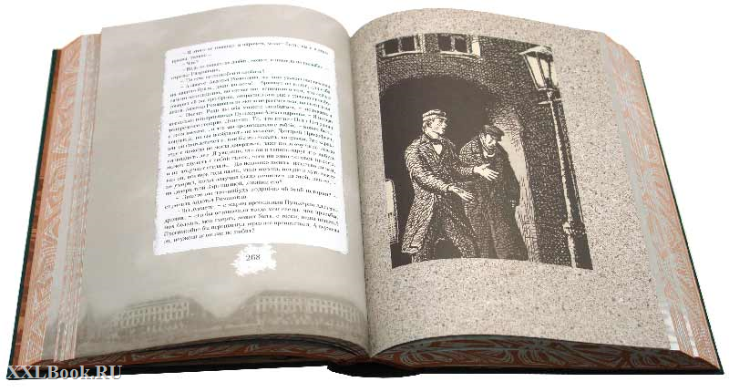
Жанр романа
роман
? социально-бытовой
? детективный
? любовный
? психологический
? философский
? религиозный

Slide 7
За кулисами парадного Петербурга
С начала романа, - не давая себе передышки, в исступлении, в глубокой задумчивости, в страстной ненависти, в бреду – мечутся герои романа по петербургским улицам, поднимаются по вонючим лестницам, заходят в грязные распивочные…

Slide 8
Преступный Петербург Достоевского
«На улице жара стояла страшная, к тому же духота, толкотня,.. Пыль и та особенная летняя вонь, столь известная каждому петербуржцу…»
«Близость Сенной, обилие известных заведений…»
-Какой цвет нагнетает автор, описывая Петербург? Почему?

Slide 9
Символика цвета, имен и чисел в романе
Раскольников
Желтая каморка с желтенькими обоями; «Тяжелая, желчная, злая улыбка змеилась по его губам».
Соня
Комната с «желтоватыми, обшмыганными и истасканными обоями».
Порфирий Петрович
Мебель из «желтого отполированного дерева».
Свидригайлов
Желтый цвет обоев в комнате гостиницы, где остановился герой.
Старуха-процентщица
Одета в «истрепанную и пожелтелую кацавейку», комната обставлена мебелью из желтого дерева.
Основной цвет романа - желтый:
Желтый цвет в романе создает дополнительное ощущение болезненности, усиливает атмосферу нездоровья, расстройства, надрыва, истеричности и одновременно затхлости и безысходности.

Slide 10
Обыкновенный ужас повседневной жизни большого города, будничные, примелькавшиеся кошмары этой жизни
Вот раздавлен копытами Мармеладов
Вот какая-то женщина бросилась с моста в темневшую воду канавы, в которую собирался броситься Раскольников
Вот пьяная девочка на бульваре, жертва похоти господ «Свидригайловых»…
Опираясь на текст, дорисуйте сами образ города-гиганта, фантастически прекрасного и фантастически враждебного обездоленным людям

Slide 11
«Около харчевен в нижних этажах, на грязных и вонючих дворах домов Сенной площади, а наиболее у распивочных, толпилось много разного и всякого сорта промышленников и лохмотников. Раскольников преимущественно любил эти места… Тут лохмотья его не обращали на себя ничьего высокомерного внимания…»

Slide 12
«Мир незаконен». Ф.И. Достоевский
Это его, Родиона Раскольникова, сестры распяты на бульварных скамейках,
это его сестер обижают всевозможные Свидригайловы, -
всюду его сестры, его любимые Дунечки и Сонечки…

Slide 13
«Здесь человеку невозможно остаться человеком. Здесь семилетний развратен и вор…» (Раскольников)
«…вошла с улицы целая партия пьяниц… и раздались у входа звуки нанятой шарманки и детский надтреснутый семилетний голосок, певший «Хуторок».

Slide 14
Знаменитые тупики Достоевского…
Здесь Человеку некуда пойти!
Написанная могучей суровой кистью картина действительности показывает ту реальную почву, которая взращивает преступления, подобные преступлению Раскольникова…

Slide 15
Символика имен в романе
Имя
Раскольников
София
Лебезятников
Авдотья Романовна (сестра Раскольникова)
Разумихин
Лизавета Ивановна
Его значение в романе
«Раскол» - «раздвоение» - с одной стороны страстная любовь к людям, с другой - полное безразличие к своим интересам.
Смиренномудрие, Соня Мармеладова - смиренно несет крест, выпавший на ее долю, и верит в победу добра и справедливости.
Человек, способный подличать, лебезить, поддакивать. Но автор переводит героя в новую категорию (сцена со сторублевкой), когда честное сердце Лебезятникова не выдерживает и он вступается за Сонечку и раскрывает замысел Лужина.
Прототипом этой героини является Авдотья Яковлевна Панаева, первая любовь писателя.
Рассудительный Лужин, ошибаясь, называет героя «Рассудкиным».
«Елисавета» - почитающая Бога.

Slide 16
В мире героев романа Ф.И. Достоевского «Преступление и наказание»
1865-1876

Slide 17
Родион Раскольников. Молодой человек, исключенный из студентов университета

Slide 18
«Он был задавлен бедностью…»
«Каморка его приходилась под самою кровлей высокого пятиэтажного дома».
«Каморка-гроб», «каморка-шкаф». «Когда стены и потолки на тебя давят…»
«А вобщем-то весь квартал был таков»
«Там-то, в углу, в этом ужасном шкафу, и созревало всё это вот уже более месяца…»

Slide 19
В начале было слово
«С некоторого времени он был в раздражительном и напряженном состоянии…Он уединился от встреч…»
«Что делать? Сломать, что надо, раз навсегда, да и только: и страдание взять на себя!»

Slide 20
Переступить! «Пре-ступление и наказание»
«Свобода и власть! А главное – власть! Над всей дрожащею тварью и над всем муравейником!.. Вот цель!»
«И поскорей узнать, вошь ли я, как все, или человек?»

Slide 21
Теория Родиона Раскольникова «Разрешение крови по совести»
Люди по закону природы делятся на обыкновенных и необыкновенных, на «тварей дрожащих» и «право имеющих»
Необыкновенные люди имеют право пре-ступать закон (даже проливать кровь!)
для добрых целей, а «иногда - во имя идеи, спасительной для человечества»

Slide 22
Истоки теории Раскольникова. Наполеонизм.
«Я задал себе один раз такой вопрос, что если бы, например, на моем месте случился Наполеон и не было бы у него, чтобы карьеру начать, ни Тулона, ни Египта, ни перехода через Монблан, а была бы... просто-напросто одна какая-нибудь старушонка... И если бы уже не было ему другой дороги, то задушил бы так, что и пикнуть бы не дал без всякой задумчивости. Ну и я ... вышел из задумчивости... задушил... по примеру авторитета».

Slide 23
«Я хотел Наполеоном сделаться, оттого и убил…»
Порфирий Петрович: «Тут книжные мечты-с, тут теоретически раздраженное сердце…»
Разумихин: «Ведь это разрешение крови по совести, это... страшнее, чем официальное разрешение кровь проливать, законное… »
-Согласны ли вы с суждением друга Раскольникова?

Slide 24
Исторические «авторитеты» Раскольникова - Наполеон, Ликург, Магомет, Солон, даже безобидные Кеплер и Ньютон, в мире насилия переосмыслены как деспоты и пре-ступники, но…
«…из этого, впрочем, вовсе не следует, чтобы Ньютон имел право убивать кого вздумается, встречных и поперечных, или воровать каждый день на базаре».
-На ваш взгляд, благородная цель оправдывает все средства?

Slide 25
«Я же не человека, я вошь убил. Мерзкую, противную вошь…»
«Дверь приотворилась на крошечную щелочку: жилица оглядывала из щели пришедшего с видимым недоверием…»
«Это была крошечная, сухая старушонка лет шестидесяти, с вострыми и злыми глазами… Белобрысые, мало поседевшие волосы её были жирно смазаны маслом»

Slide 26
- «Как ты думаешь, не загладится ли одно, крошечное преступленьице тысячами добрых дел?» (Студент)
«Одна смерть и сто жизней взамен - да ведь тут арифметика! Да и что значит на общих весах жизнь этой чахоточной, глупой и злой старушонки?»
-Оправдал жизненный эксперимент эту «арифметику»?

Slide 27
Проба на принадлежность к разряду необыкновенных
«Ведь я тогда к старухе попробовать ходил…»
«Разве я старушонку убил? Я себя убил, а не старушонку! Тут так-таки разом и ухлопал себя, навеки!... »
-Так почему же переживает Раскольников:
Потому что оказался «обыкновенным»?
Или потому что кровь жертв прошла по его совести?

Slide 28
Антигуманный смысл теории Родиона Раскольникова
Цели, которые ставил перед собой Раскольников
1.Переступить в разряд «необыкновенных»
2.Провести «пробу» - способен ли он «пролить кровь по совести»?
…
-Продолжите заполнение таблицы дальше сами .
Результат
«Убить-то я убил, а переступить – не переступил»
«Я ведь себя убил…»
…
Цепная реакция зла

Slide 29
Низвержение автором идеи бунта. Крушение теории.
Крестный путь Раскольникова – на перекресток, опять на Сенную, где решилось его преступление и где теперь, со слезами, припадает он к оскверненной этим преступлением земле.
-В чем был прав и в чем ошибался Раскольников?
-Какой вопрос вы могли бы задать герою,
чтобы заставить его усомниться в правоте ?

Slide 30
«Когда некуда больше идти…» Семен Захарыч Мармеладов.
«…бедность не порок… Но нищета, милостивый государь, нищета-порок-с… За нищету даже не палкой выгоняют, а метлой выметают из компании человеческой, чтобы тем оскорбительнее было…»
-Как автор относится к Мармеладову?

Slide 31
Бедные люди в романе Достоевского

Slide 32
Библейские мотивы в романе
«Да! Меня жалеть не за что! Меня распять надо, распять на кресте, а не жалеть! Но распни, судия, распни и, распяв, пожалей его!»

Slide 33
Библейские мотивы в романе
«А пожалеет нас тот, кто всех пожалел и кто всех и вся понимал, он единый, он и судия»
(Мармеладов)

Slide 34
Униженные и оскорбленные
-Чья судьба кажется вам более трагичной: Катерины Ивановны или Семена Захарыча? Аргументируйте ваше мнение.

Slide 35
Катерина Ивановна Мармеладова. «Уездили клячу!... Надорвала-а-сь!»
«Измучившееся чахоточное лицо её смотрело страдальнее, чем когда-нибудь… Она бросалась к детям, кричала на них, уговаривала, учила их тут же при народе, как плясать…»
«Это такая несчастная, ах, какая несчастная! И больная… Она справедливости ищет… Она чистая… Как ребенок, как ребенок! »

Slide 36
«Сонечка! Вечная Сонечка!»
«С новым, странным, почти болезненным чувством всматривался он…в эти кроткие, голубые глаза, могущие сверкать таким огнем, таким суровым энергическим чувством…»

Slide 37
-Прав ли Родион ?
«Жертву-то, жертву-то обе вы (Сонечка и Дуня) измерили вполне? .. Под силу ли? В пользу ли? Разумно ли?»
«Знаете ли вы, Дунечка, что Сонечкин жребий ничем не сквернее жребия с господином Лужиным?»
Может быть, даже и хуже, гаже, подлее, потому что… все-таки на излишек комфорта расчет, а там просто-запросто о голодной смерти дело идет»

Slide 38
Авдотья Романовна Раскольникова
«… Дуня-то, Дуня? Ведь она хлеб черный один будет есть, водой запивать, а уж душу свою не продаст, а уж нравственную свободу свою не отдаст за комфорт…»
Почему же теперь соглашается выйти замуж за нелюбимого?

Slide 39
-Почему Дунечка согласилась выйти замуж за господина Лужина?
«Ясно, что тут не кто иной, как Родион Романович Раскольников в ходу и на первом плане стоит…Тут мы и от Сонечкина жребия, пожалуй что, не откажемся!»

Slide 40
Раскольников и Соня
«Вдруг он весь быстро наклонился и, припав к полу, поцеловал её ногу. Соня в ужасе от него отшатнулась, как от сумасшедшего.
-Что вы? Что вы это? Передо мной!-пробормотала она, побледнев, и больно-больно сжало вдруг её сердце…»

Slide 41
«Я не тебе поклонился, я всему страданию человеческому поклонился…»

Slide 42
Убийца и блудница. Бунт или смирение?
«Я пришел к тебе. Мы вместе прокляты, вместе и пойдем!..
Разве ты не то же сделала? Ты тоже переступила… Смогла переступить. Ты на себя руки наложила, ты загубила жизнь… свою»

Slide 43
«Деловые люди» в романе
«Кто много посмеет, тот у них и прав»
«Кто на большее может плюнуть, тот у них и законодатель»
«А кто больше всех может посметь, тот и всех правее!»
Родион Раскольников - Соне

Slide 44
«Лужину ли жить и делать мерзости, или умирать Катерине Ивановне?»
«Петр Петрович, пробившись из ничтожества, болезненно привык любоваться собою, высоко ценил свой ум и способности и даже иногда, наедине, любовался своим лицом в зеркале…»

Slide 45
«Возлюби, прежде всего, одного себя, ибо всё на свете на личном интересе основано». ( Петр Петрович Лужин)
Почему Лужин выбирает в невесты Дунечку?
«… он положил взять девушку честную, но без приданого, и непременно такую, которая уже испытала бедственное положение"

Slide 46
-Зачем это господину Лужину?
Представитель буржуазного «делового мира», покупающего людей за гроши и раздробляющего при покупке толстыми пальцами человечность…

Slide 47
Господин Свидригайлов Раскольникову: «Мы с тобой одного поля ягода».
-Прав ли Аркадий Свидригайлов?
Информация к размышлению:
Свидригайлов освободил себя от «вопросов человека и гражданина», перед которыми в смятении остановился Раскольников…

Slide 48
«Достоевский гудит неумолчно, взывая к человечности и гуманизму»
Вспомните финал жизни этого «двойника» Раскольникова.
Чем вы можете объяснить то, что:
-он, «сластолюбец», отпустил Дунечку?
-он, убийца, совершил ряд добрых поступков?
-кончил жизнь самоубийством?

Slide 49
Сила ненасытимого сострадания ведет Соню за Раскольниковым на каторгу.
«Сибирь. На берегу широкой пустынной реки стоит город;.. В городе крепость, в крепости острог. В остроге уже девять месяцев заключен ссыльнокаторжный второго разряда Родион Раскольников. Со дня преступления его прошло почти полтора года».
-Подумайте: когда Раскольников разочаровался в своей теории?

Slide 50
«Их воскресила любовь…»
«Вдруг подле него очутилась Соня…
…Что-то вдруг как бы подхватило его и как бы бросило к ее ногам… В глазах её засветилось бесконечное счастье; она поняла,.. Что он любит, бесконечно любит её…»

Slide 51
-Верится ли вам в такое перерождение героя Достоевского?
«Но тут уже начинается новая история, история постепенного обновления человека, история постепенного перерождения его…»

Slide 52
Знаменитые «тупики» Достоевского…

Slide 53
Теория Раскольникова
Обыкновенные люди
Необыкновенные люди
«Материал, служащий единственно для зарождения себе подобных».
Живут в послушании.
Эти люди не могут заслуживать к себе сожаления, их жизнь ничего не стоит, если ей придется жертвовать для достижения великих целей «особенным людям».
«Обыкновенный» человек, слабый и бессильный, не способный изме­нить своей участи.
«Имеющие дар или талант сказать в среде своей новое слово».
Переступают закон во имя лучшего.
Если ради своей идеи таким людям необходимо бу­дет переступить «через труп, через кровь», то они «внутри себя, по совести» могут «дать себе разре­шение перешагнуть через кровь».
Ликург, Соломон, Магомет, Наполеон - «необыкно­венные» люди, давали новые законы жизни, меняли жизнь, разрушая старое, не останавливаясь перед необходимостью пролития крови.

Slide 54
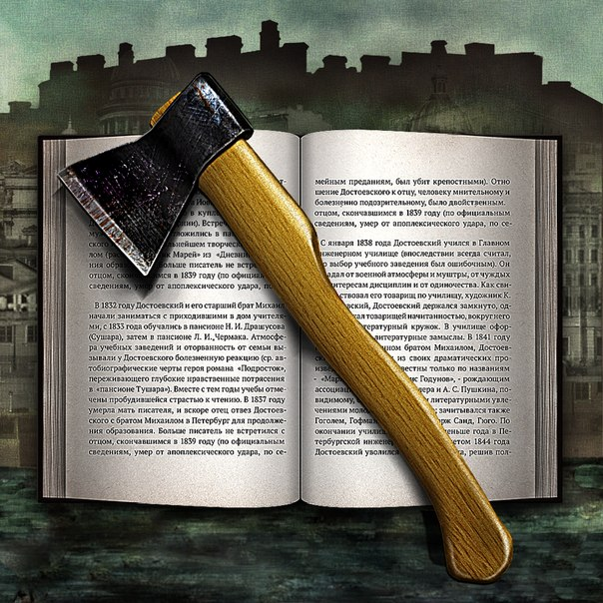
Теория Раскольникова
Раскольников в своей теории утверждает, что на земле нет справедливости и должен прийти спаситель, который разрушит несправедливое общество и создаст общество счастливых людей. Но при этом Раскольников путь к счастью людей видит в необходимости насилия и пролития крови.

Slide 55
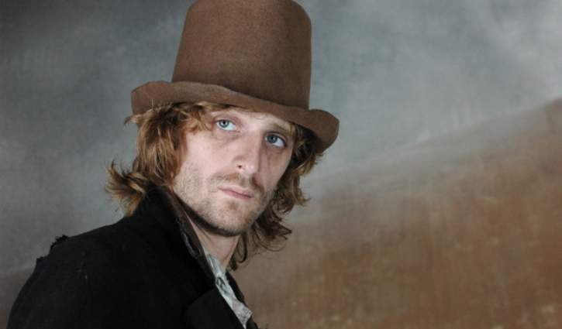
Теория Раскольникова
Основная формула теории Раскольникова:
За одну жизнь - тысячи жизней, спасенных от гниения и разложения.
Одна смерть и сто жизней взамен.
«Да ведь тут арифметика!»
Герой ищет ответ на вопрос: можно ли, преступив законы нравственности, прийти к счастью?

Slide 56
Причины преступления
социальные
нравственные
Крайняя степень нищеты героя.
Болезненное и раздраженное со­стояние героя.
Всеобщая несправедливость жизни.
Знакомство с Мармеладовым и рас­сказ Мармеладова о своей семье.
Письмо матери с сообщением о пред­полагаемом замужестве сестры Дуни.
Встреча на бульваре с обманутой девушкой.
Желание проверить теорию.
Понять, к какой категории относится сам герой (Раскольников).
Боль за униженных бедных, великая любовь к людям.

Slide 57
Раскольников о мотивах преступления в разговоре с Соней:
...ну да, чтоб ограбить...
...если б только я зарезал из того, что голоден был, то я бы
Вот что: я хотел наполеоном сделаться, оттого и убил... теперь... счастлив был!
Ну, вот и я решил, завладев старухиными деньгами, употребить их на мои первые годы, не мучая мать на обеспечение себя в университете, на первые шаги после университета... и на новую независимую дорогу стать...

Slide 58
Раскольников о мотивах преступления в разговоре с Соней:
5. И я теперь знаю, Соня, что крепок и силен умом и духом, тот над ними и властелин! Кто много посмеет, тот у них и прав...
6. И не деньги, главное, нужны мне были, Соня, когда я убил; не столько деньги нужны были, как другое... Другое толкало меня под руки; мне надо было узнать тогда, и поско­рее узнать, вошь ли я, как все, или человек? Смогу ли я переступить, или не смогу! Ос­мелюсь ли нагнуться и взять, или нет? Тварь ли я дрожащая, или право имею...

Slide 59
«Двойники» Раскольникова
Петр Петрович Лужин
Аркадий Иванович Свидригайлов
Теория
«Возлюби, прежде всех одного себя, ибо все на свете на личном интересе основа­но. Возлюбишь одного себя, то и дела свои обделаешь как следует и кафтан твой останется цел...»
Теория
«Человеку все позволено»

Slide 60
«Двойники» Раскольникова
Аркадий Иванович Свидригайлов
Петр Петрович Лужин
Поступки
Желание жениться на Дуне, чтобы вла­ствовать над ней и держать ее в посто­янной зависимости от себя.
Пытается опорочить Соню, для чего под­совывает ей сторублевую купюру. Этот поступок нужен Лужину, чтобы поссорить Родиона Раскольникова с родственниками.
Поступки
Азартный игрок; доводит до самоубийства своего слугу Филиппа; жестоко оскорбил девочку, пытался обесчестить Дуню; его подозревают в причастности к отравле­нию его жены; подслушал признание Рас­кольникова о совершении убийства; пытается шантажировать Дуню, угрожая донести на Родиона Раскольникова.
Но: дает деньги на содержание сирот Кате­рины Ивановны и Соне, чтобы она могла сопровождать Раскольникова на каторгу.
Заканчивает жизнь самоубийством.

Slide 61
Что объединяет героев с Раскольниковым?
Что отличает их от Раскольникова?

Slide 62
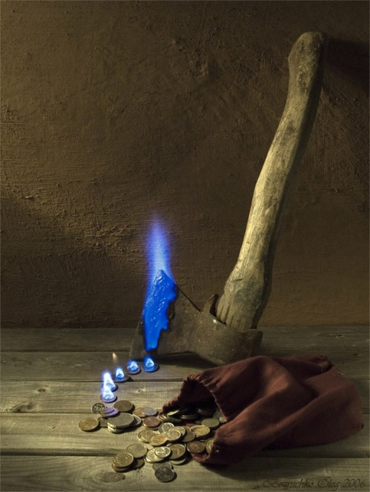
Считают себя «сильными мира сего», живут и действуют по принципу «все позволено», их теории приобретают откровенно бесчеловечный, циничный характер.

Slide 63
Что объединяет Раскольникова и Соню? Можно назвать их обоих преступниками? Похожи мотивы их поступков?

Slide 64
Две правды в романе
Соня
Раскольников
Преступает нравственный закон.
Чтобы облегчить жизнь близких приносит в жертву себя.
Страдания достигают предела. Идет на по­зор, унижения.
Не возмущается и не протестует. Ее удел - незаметное подвижничество.
Все ее поступки определяются христианскими заповедями и религиозными законами.
Преступает уголовный закон.
Чтобы проверить правильность своей теории приносит в жертву двух беззащитных женщин.
Бунтарь, не желающий смириться с неспра­ведливыми законами общества.
Мания превосходства и вседозволенности.
Свои совершает на основании придуманной теории о «сильной личности». Чувствует уязвимость своей теории, несостоятельность и обреченность индивидуализма.

Slide 65
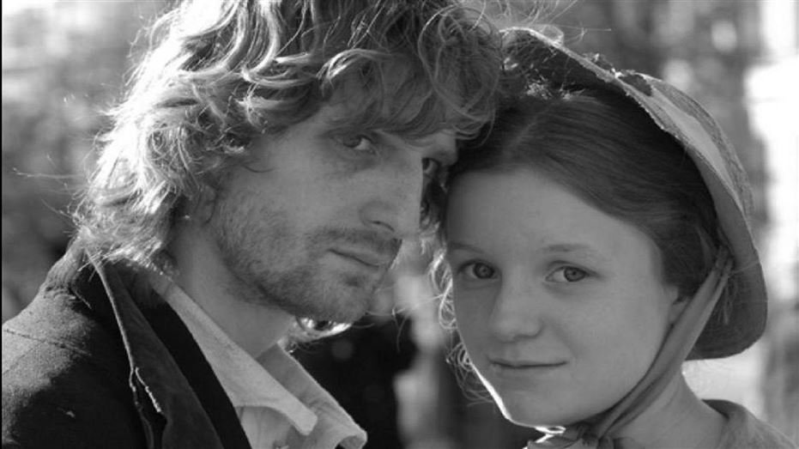
Героев спасет вера, сострадание, им помогает сила души и характера. Каждый из героев приходит к осознанию ценности любой человеческой жизни.

